Slide 1
Homework 4 Reinforcement Learning
資訊112
E94086107 張娟鳴

Slide 2
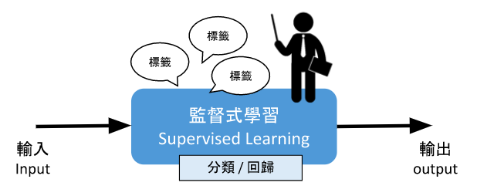
INTRODUCTION
加強式學習：強調基於環境而行動，利用環境給予的獎勵或懲罰給予刺激，取得最大化的效益，是最接近大自然與人類的學習方式。
和監督式學習、非監督式學習一樣，屬於機器學習的種類。
監督式學習：
給部分 (x,g(x))，找出整條 g(x)，其中，x的部分需經由我們處理
可以做分類或是迴歸分析
本學期課堂常被使用的KNN, Random forest, SVM……等都是屬於這一類
我們要自己想哪些東西可能會影響結果，並把他標記起來，需要資料辨識處理的能力
若是正確標記輸入，準確率高，但無法適應複雜的變化

Slide 3
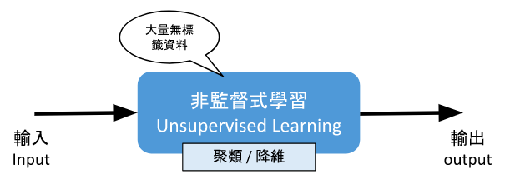
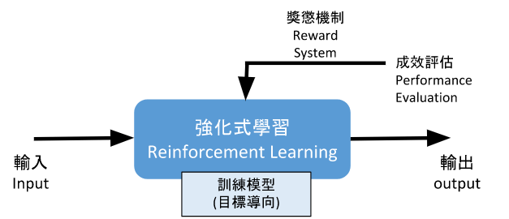
INTRODUCTION
非監督式學習：
給 (x,g(x))，找出 g(x)，但x不須經過分類
K-means就是這一種的，他的依據是數據的位置
依照關聯性去進行分類，找出資訊的淺在規則或套路
可以減少人工，但需要比較多資料，而且因為不能調整資料重要性，可能不重要的資料會被過度放大
加強式學習：
不需要給機器任何資料，讓機器利用獎懲的正負回饋去學習，機器會想辦法得到越高的總分(最大利益、rewards)
在進行多次失敗後會越來越有效率的達到目標
需要去進行獎懲的訂定，一般越接近我們要的目標獎勵越高
本次遊戲即是利用加強式學習

Slide 4
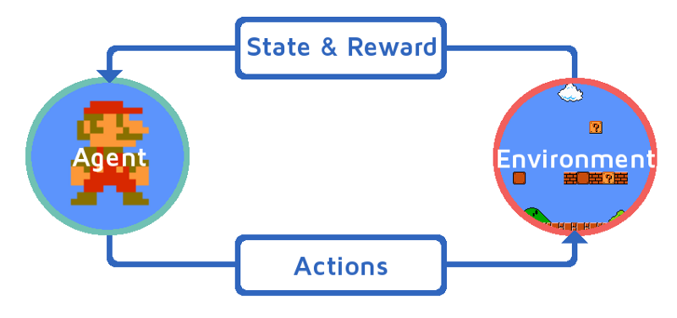
INTRODUCTION
加強式學習示意圖：
Agent：大腦，我們要訓練他，讓他能去適應環境
Environment：環境，一個環境在不同狀態下會有不同情況，會接收Agent給的動作，然後回饋reward跟observation回去
State：該時間點Agent的狀態，是一直變的
Reward：獎勵或懲罰
Action：藉由自身policy給出的行為動作

Slide 5
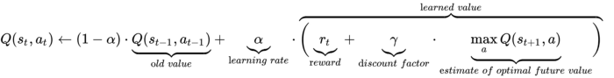
Introduction
In 加強式學習，一組狀態Ｓ和每個狀態下的動作集合Ａ，會因為一個action轉移到下一個狀態Ｓ，且在這個狀態下執行的action會得到一個reward，目標是得到這個reward的最大值
Q-learning：強化學習的一種方法，記錄下學習過的策略，告訴Agent在甚麼情況下採取甚麼行動會有最大值
為了有效紀錄，我們會定義一個Q-function: Q(s,a)，如果能找到最佳的Q*(s,a)，那我們agent之後只要挑選能夠讓reward最大化的動作就好了
上式為Q-function的表示方式，r是這次舉動獲得的reward值，max_a’Q(s’,a’)是進入下一個state s‘後所能獲得最大的discounted reward，γ是衰減係數， γ越低代表他比較重視當前所獲得的reward，α則是新資料和舊資料的比例

Slide 6
mETHOD
加強式學習：
Install : conda install -c conda-force gym
如果想實作DQN，可能需額外加裝pytroch：
conda install pytorch torchvision torchaudio cudatoolkit=10.2 -c pytorch
第一、二、四個程式碼都是按照文章打的
第三個後面有些許調整，會在後面比較
Q-learning
可利用Q-table或是Deep Q-learning(DQN)來獲得最佳Q-function
Q-table比較簡單，把Q value存在table裡，但大小有限，無法儲存State和Action過多的Q-function
DQN則不受State, Action等容量大小限制

Slide 7
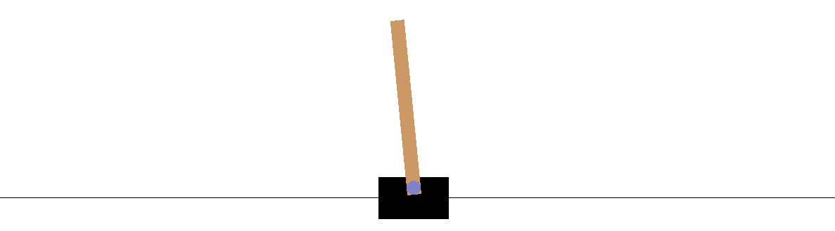
mETHOD
In gym, “Cart-Pole V0”
目標：讓小車上的柱子不倒下
倒下或是因而移動到邊界都算死亡，每個step都須要往左或往右，撐越多step越好

Slide 8
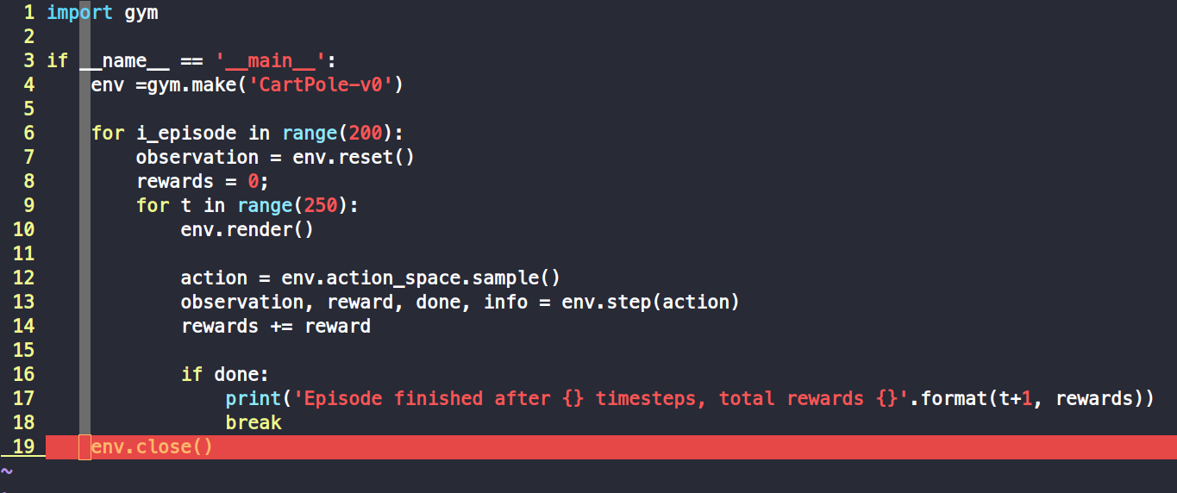
mETHOD
第一種：動作是隨機的，reward也只有簡單的０和１
儘管有儲存action，但並沒有用到加強式學習的概念，因為他的action是完全隨機的，和其他東西無關
很像我們的MLGame還沒有任何rule就打開遊戲、或是避著眼睛走迷宮，諸如此類的感覺

Slide 9
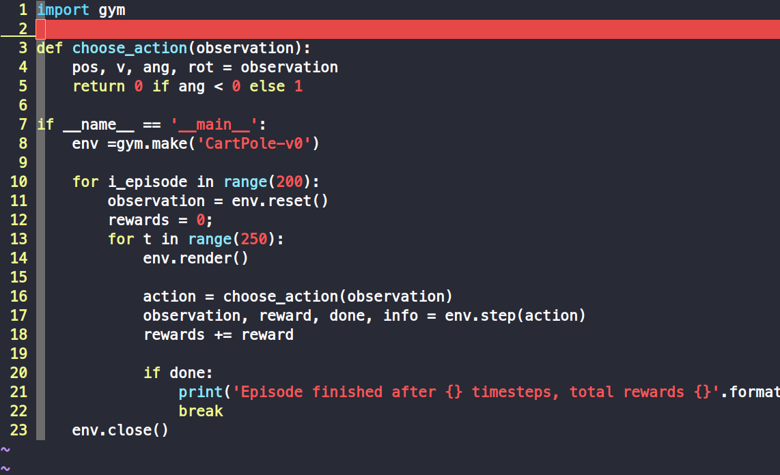
mETHOD
第二種：有了簡單的policy（判斷依據），reward還是只有簡單的０和１
是根據環境裡的某項原因去判斷的，而那項原因是柱子的angle
如果angle<0就左移，反之則右移
很像我們在MLGame裡面剛開始會寫的rule，例如球在板子左邊時板子就向左移
還沒有很精確，但了解原理的話有機會寫成和MLGame差不多精細的rule

Slide 10
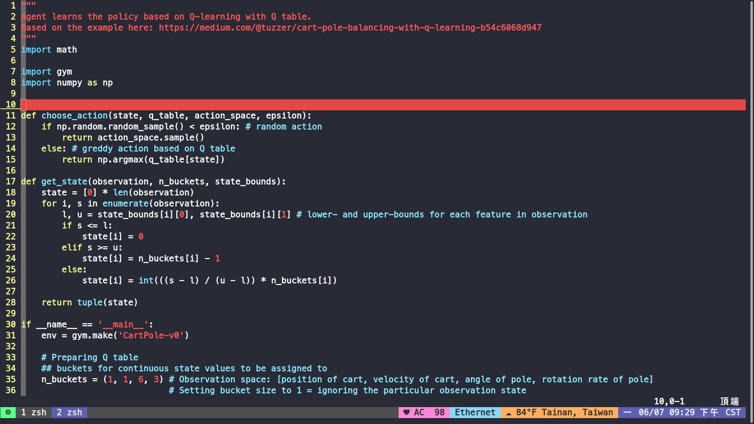
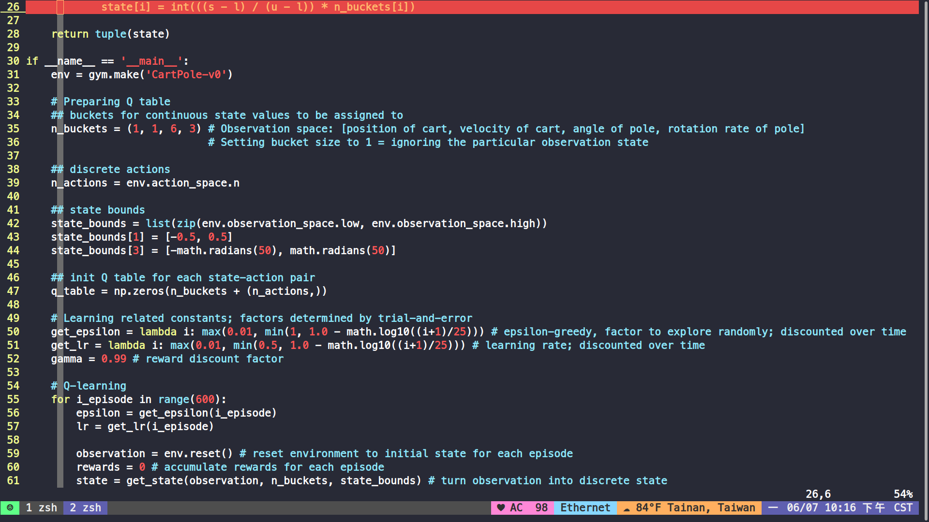
mETHOD
第三種：使用Q-table，reward是簡單的０和１
從choose_action可以方現想得到actio需要有Q-table和state
而state裡面又有Observation，也就是說環境構成的特徵會形成state
且state會被記錄起來，且main 裡面也有做Q-table的處理
但是分數會有上限（因為有table有大小限制）

Slide 11
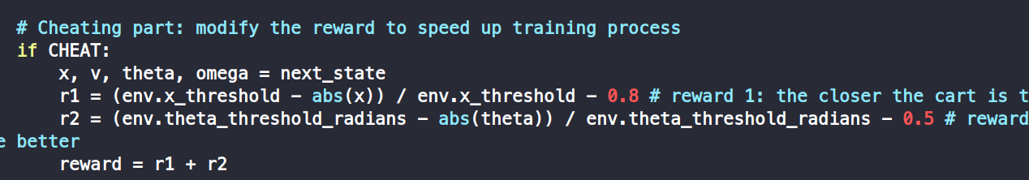
mETHOD
第四種：使用Deep Q-learning
和其他三種完全不同的在於他會按照柱子傾斜的角度給予reward，傾斜越大分數越低
但這有時候會造成明明停留時間偏長（我們想要的），但reward卻不一定那麼大的問題
reward設定的部分：

Slide 12
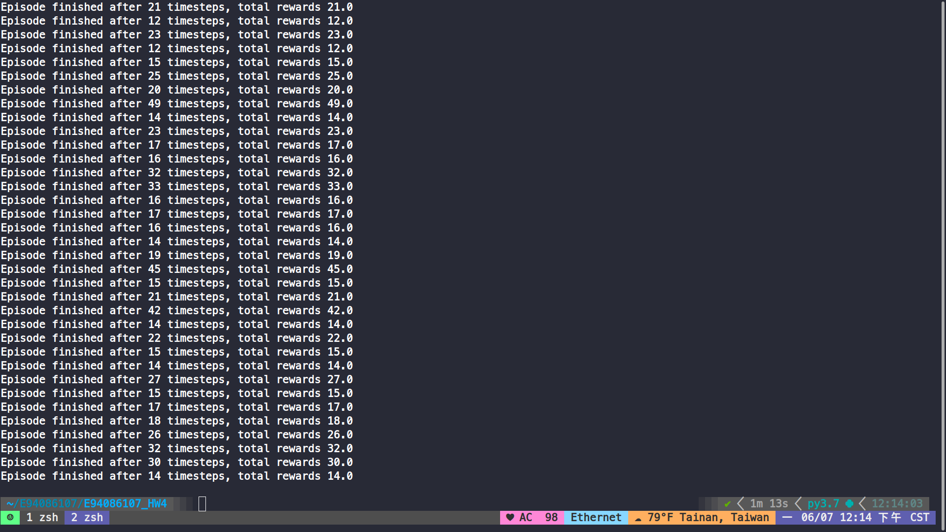
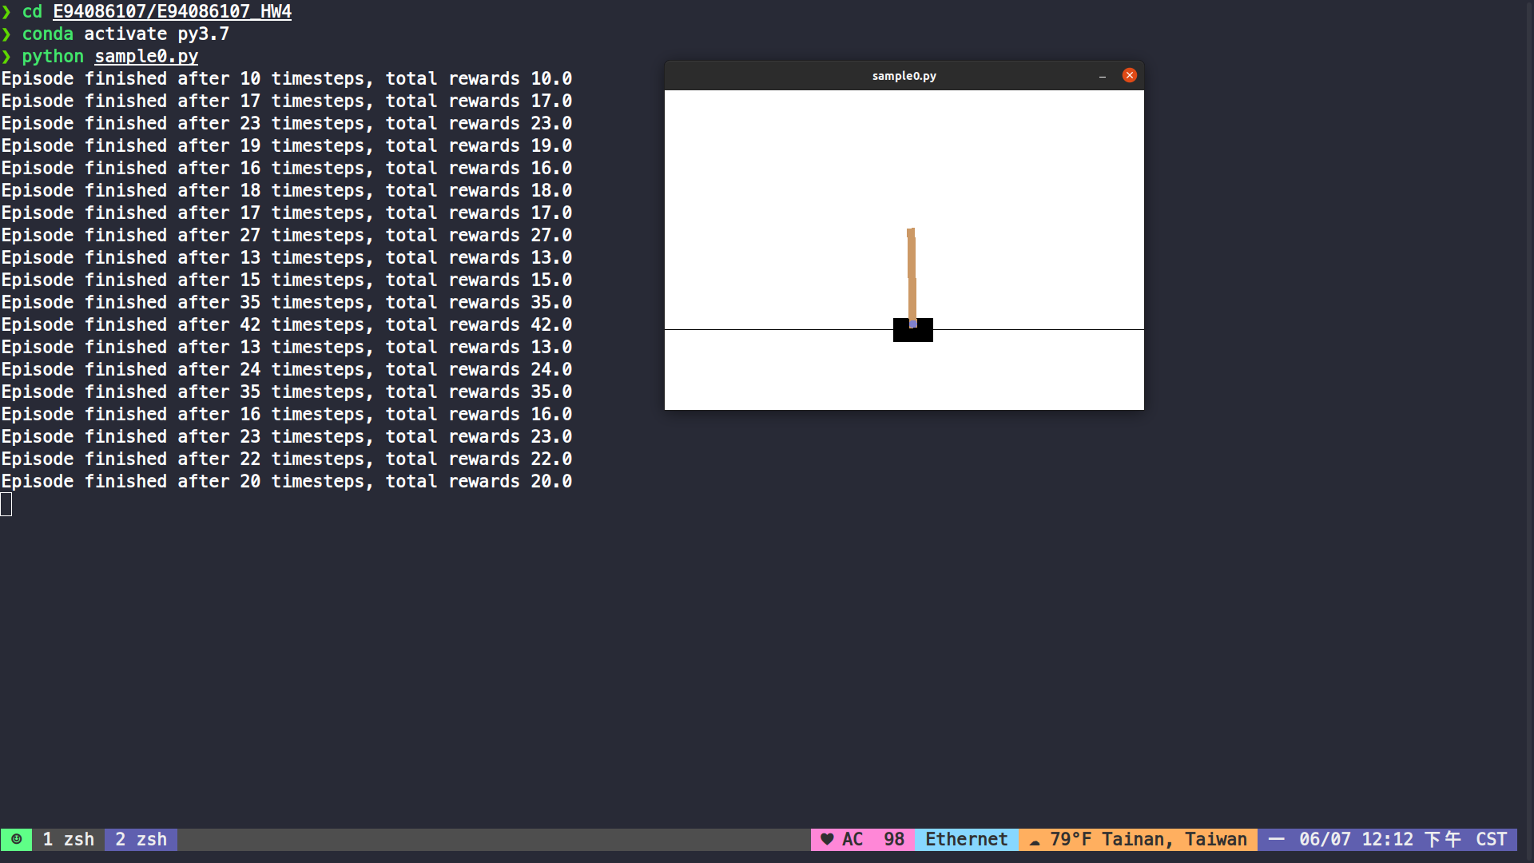
RESULT
第一種：分數大約落在１０～４０之間，並沒有因為時間越往後分數就增加
第一種遊戲後期分數

Slide 13

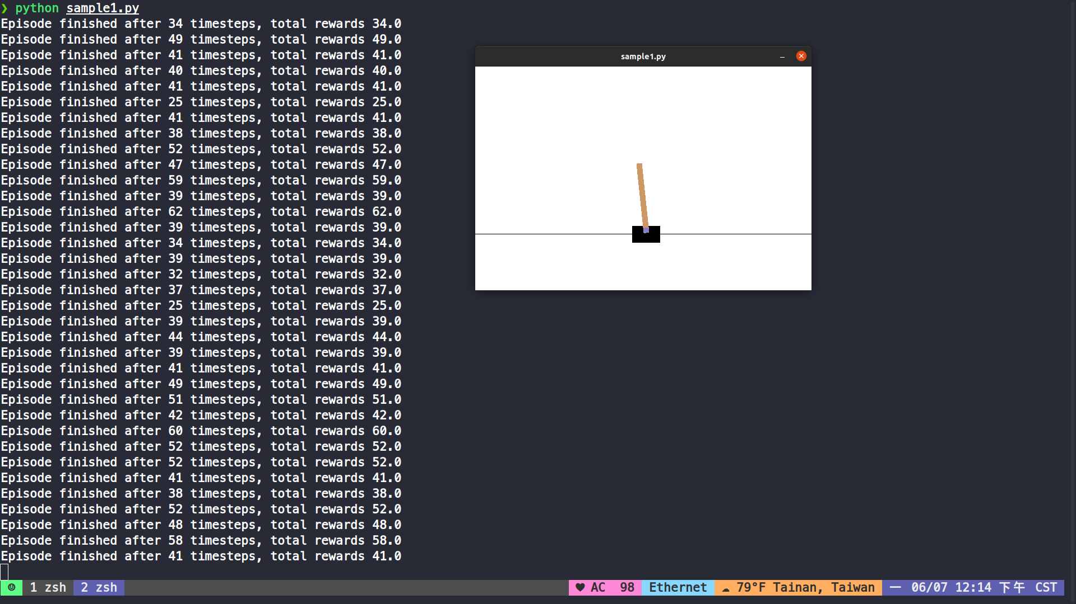
RESULT
第二種：分數大約落在２５～６０之間，比第一種好，但也沒有因為時間越往後分數就增加
可以知道加入policy(rule)是有用的，只是可能這個rule不夠好，就跟第一個遊戲友人的rule沒辦法破第四關是相似的道理(沒錯就是我)
第二種遊戲後期分數

Slide 14
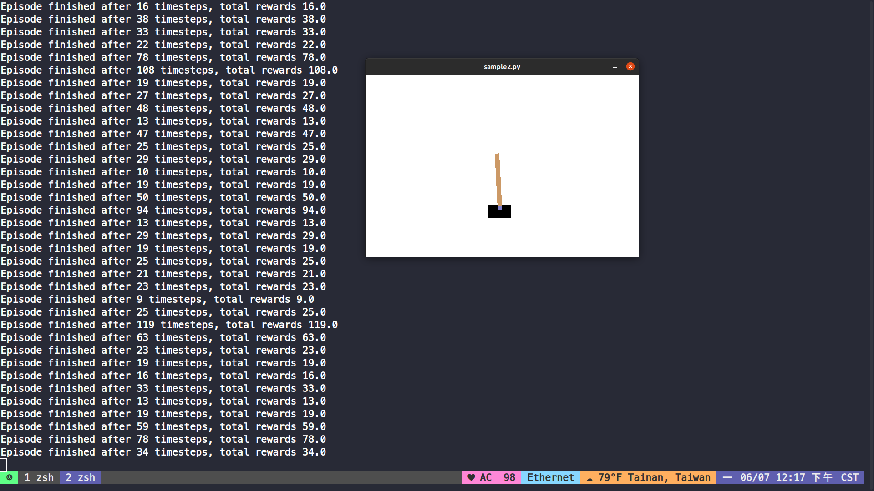

RESULT
第三種中間：會突然出現幾筆很高的，像是 78, 108, 119，但整體來說仍然偏低
第三種：分數最高可以到200，一開始很低，然後會突然出現幾筆比較高的，之後整體的高分群會越來越高，最後變成200，200之後沒有再上升
第三種遊戲初期分數，情況和第一種差不了多少

Slide 15


RESULT
第三種最後，一直都是200
第三種中後，大部分都滿高的，但會突然出現一群低分群，後來又回歸高分群
判斷應該是在嘗試新路線可以得到的reward
就跟我們寫題目有時候會想是新方法，中間會失敗，最後可能又會找到好結果，或是回歸原本

Slide 16
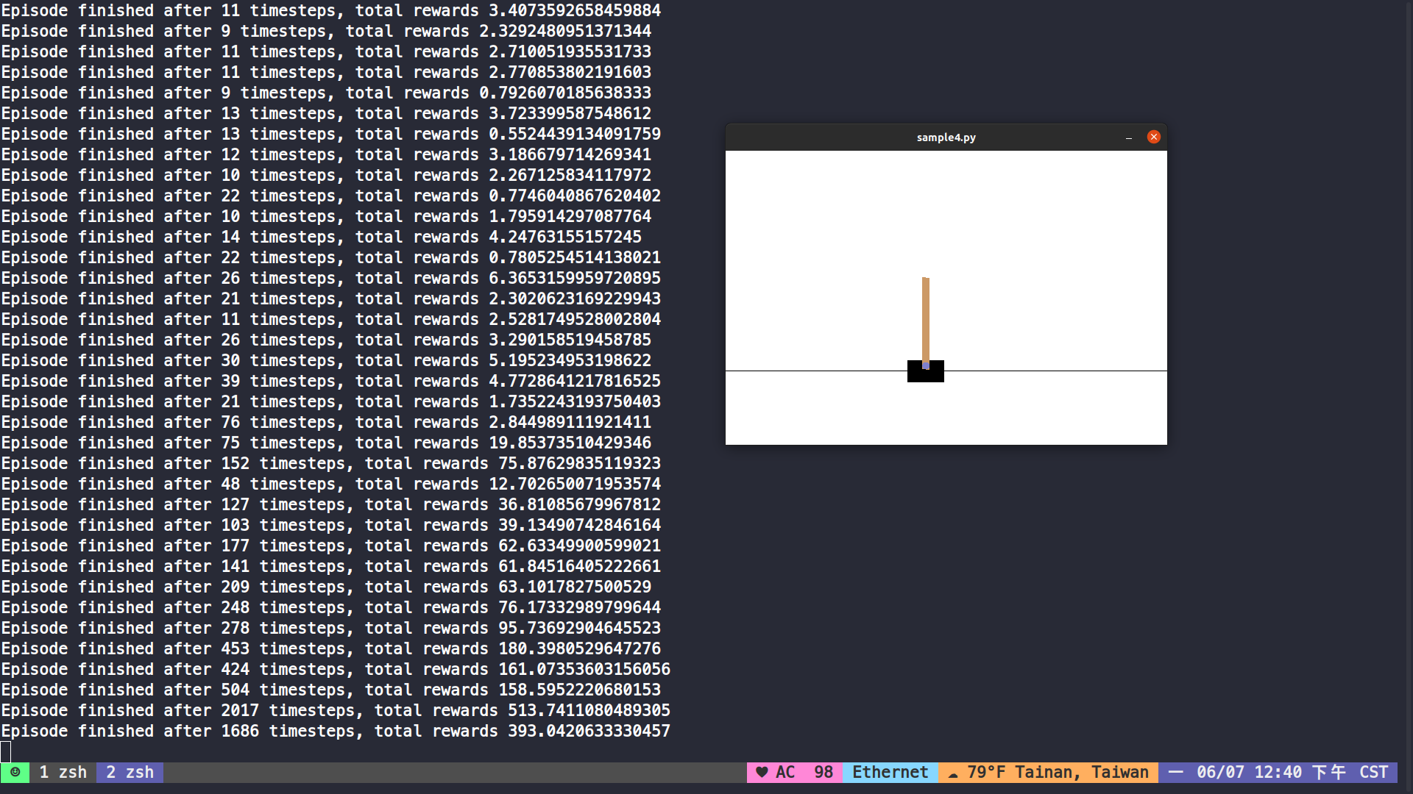
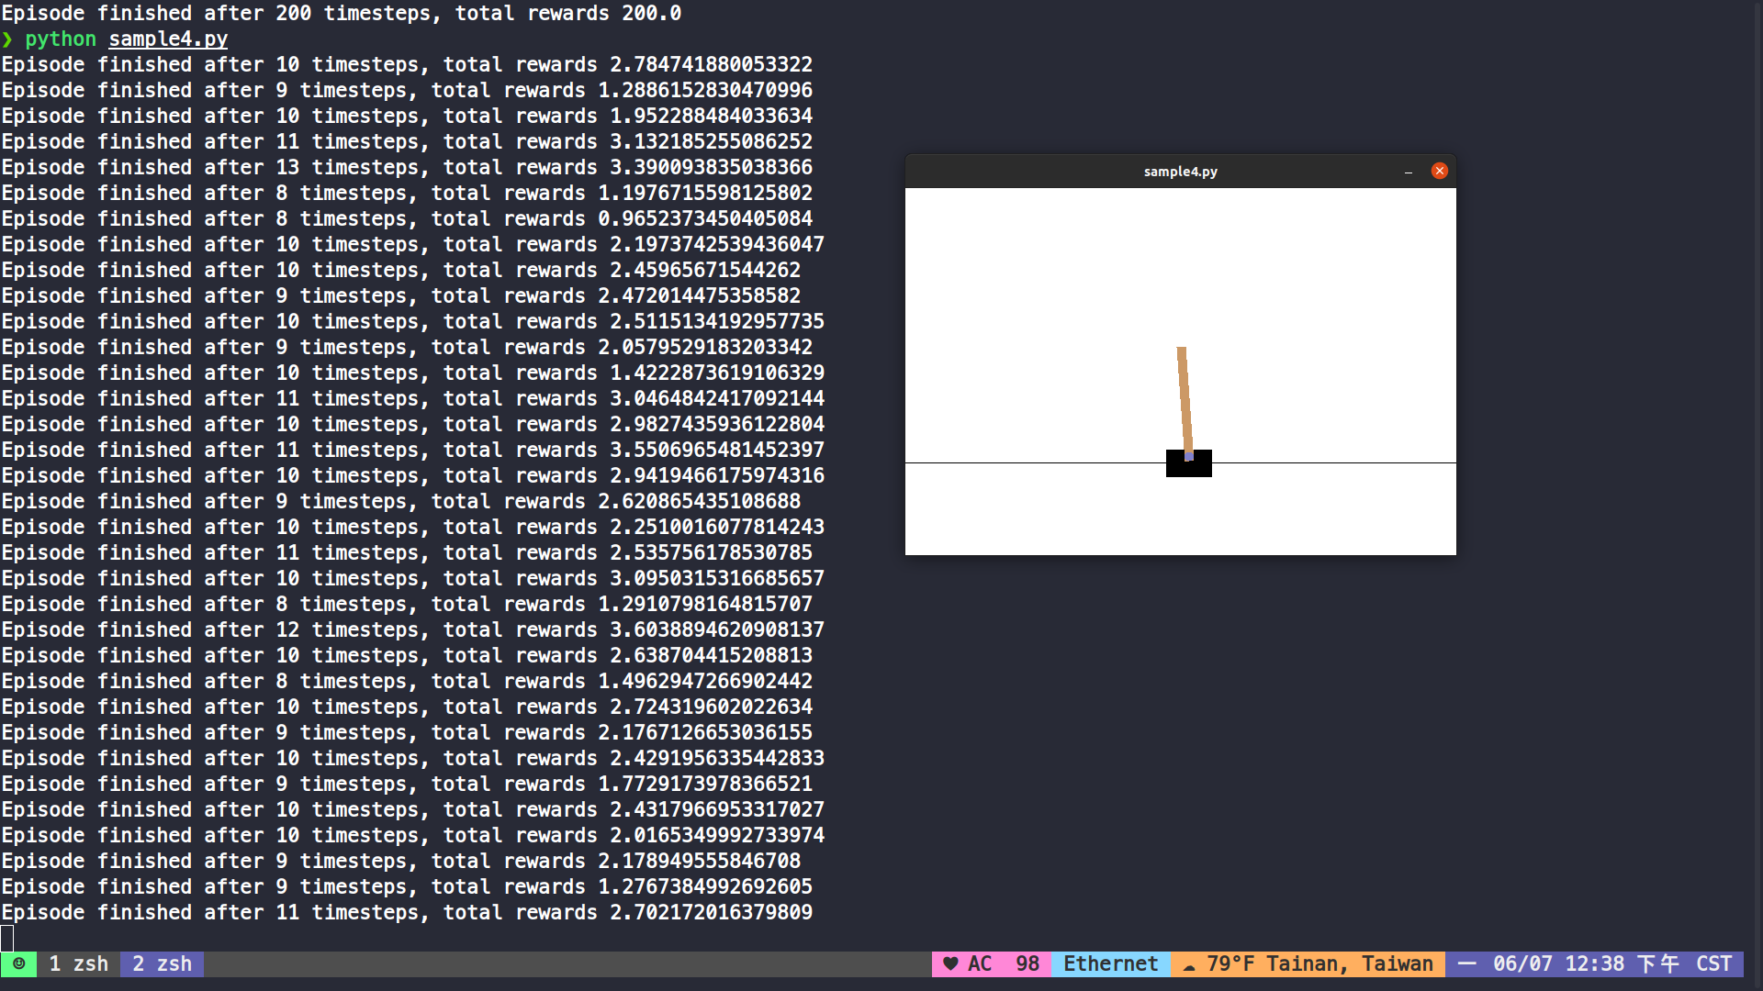
RESULT
第四種：分數最後會在可以到500~1500左右浮動，但不時會出現2000、3000甚至更高，一開始一樣很低，然後慢慢變高，之後則在高分地方浮動
第四種中間：從reward看會發現他不太算突然變高的，但是變高的速度很快
第四種遊戲初期分數，情況甚至比第一種更糟糕

Slide 17
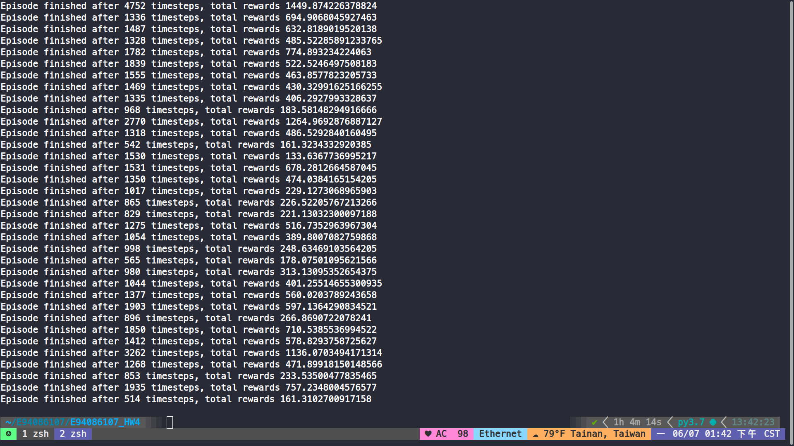
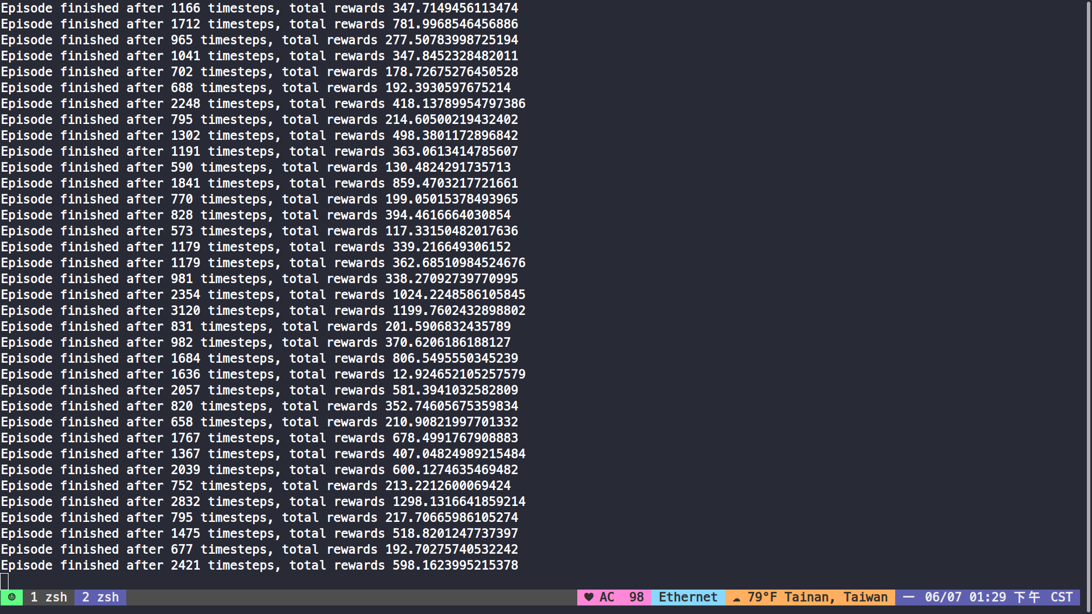
RESULT
第四種中後和最後：下面是中後，最後是左邊
最後和中後比，主要是平均分數又再高了一些，但最主要的是最後居然出現了4700多分的超高分數

Slide 18
DISCUSSION
第三種微調
DQN可能的修正方法

Slide 19
第三種微調
在實作第三種的時候，我曾經遇過一些問題
1. 沒有辦法在200個epsoide內訓練到200 timestep
2.不知道有沒有辦法timestep高於200

Slide 20
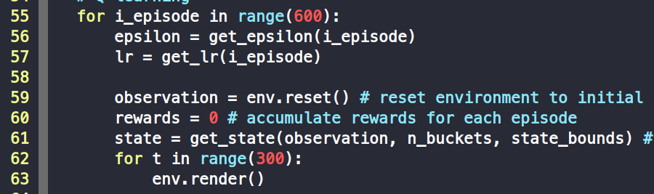
第三種微調
1.第一個問題奇怪的是我並不是每次都遇到，只有偶爾
但我後來把可以做的epsoide數增加，確定他timestep可以到200
2.同時，因為範例程式是最大timestep是250，但跑出來都只有到200，於是 我嘗試把最大timestep減少至200，跑出來結果是相同的
3.另外，儘管增加最大epsoide和最大timestep，跑出來最大timestep仍然只有200，所以推斷最大timestep應該也和Q-table的大小有關係
跑出來的結果
修改過的程式碼

Slide 21
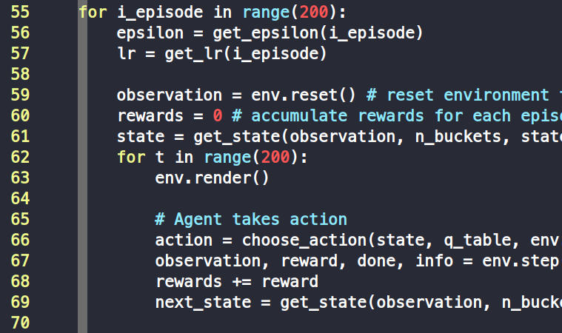
第三種微調
修改過的程式碼
跑出來的結果最大timestep也是200

Slide 22
DQN可能修正方法
在使用DQN的時候，我因為reward的方式和原本不同，導致算出來的reward並不會等於timestep
儘管是相同的timestep，reward也會不同，但誇張的是有一個timestep是76，reward卻只有2.多分，另一個timestep是75的，reward則有19分，差距非常大
這可能會導致加強式學習有些許誤差，若是想減少誤差，我猜可以在每個epsoide結束後使用reward+timestep當作最後總分，雖然這樣會讓reward變的不明顯，但因為最後的timestep也是我們要評估的因素，所以並不至於不合理；再者，大多數的分數低和分數高的總分的關係並不會因為這個舉動而改變
非常弔詭的其中一個結果

Slide 23
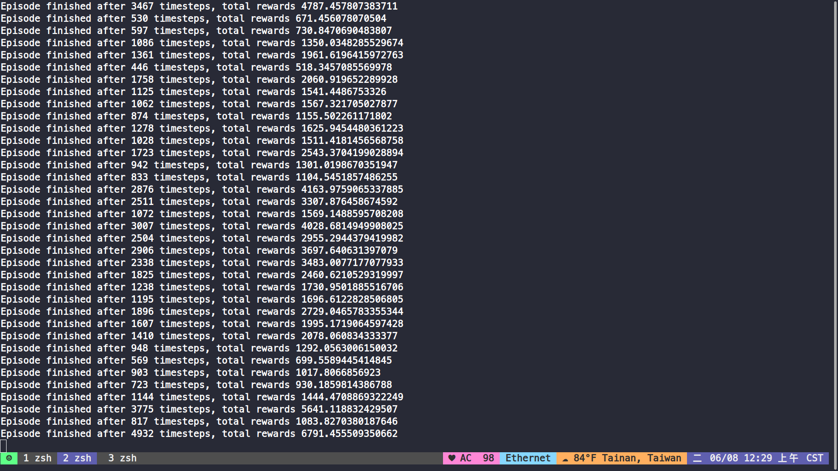
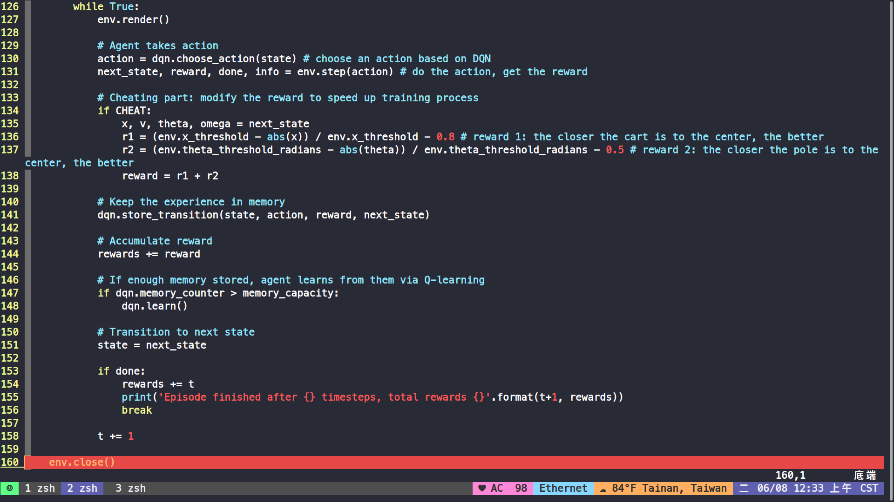
DQN可能修正方法
在經過這樣修改後，可惜的是並沒有得到特別好的效果，不過高分的感覺有變多，而且確實最高分也有刷新
或許還需要調整一下比例或是用其他方式來讓這個情況更明顯，達到更好效果
修改過的程式碼
再還沒關掉env前修改rewards，可以被記住(我認為的)

